Slide 1
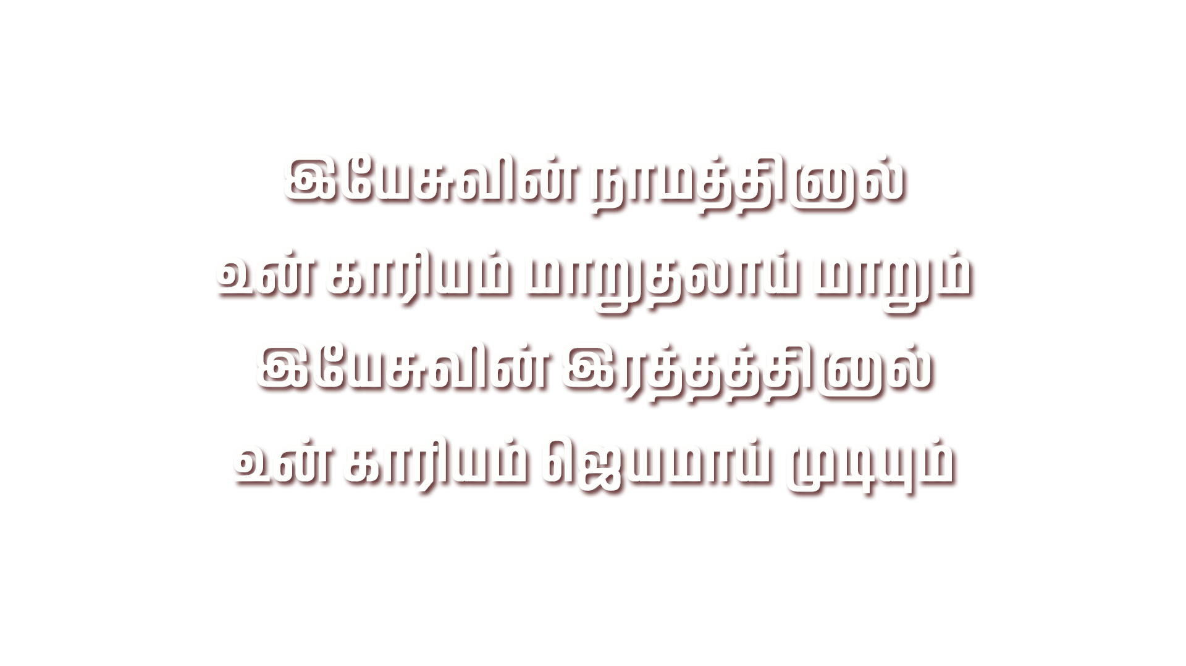
Notes:
Slide 1 - இயேசுவின் நாமத்தினால்
Slide 2 - நாமமுண்டு இரத்தமுண்டு
Slide 3 - அந்தகார வல்லமைகள்
Slide 4 - பெரிய பர்வதமே

Slide 2
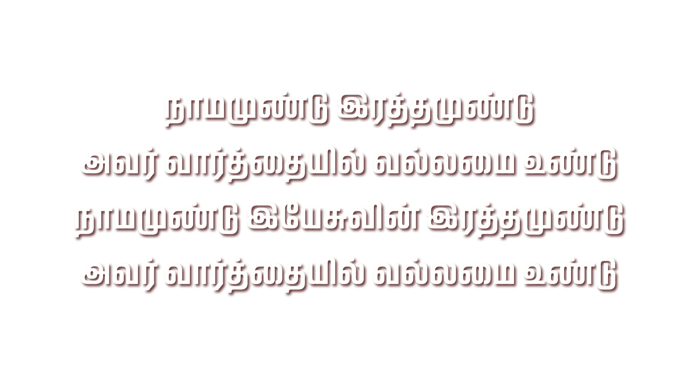
Notes:
Slide 1 - இயேசுவின் நாமத்தினால்
Slide 2 - நாமமுண்டு இரத்தமுண்டு
Slide 3 - அந்தகார வல்லமைகள்
Slide 4 - பெரிய பர்வதமே

Slide 3
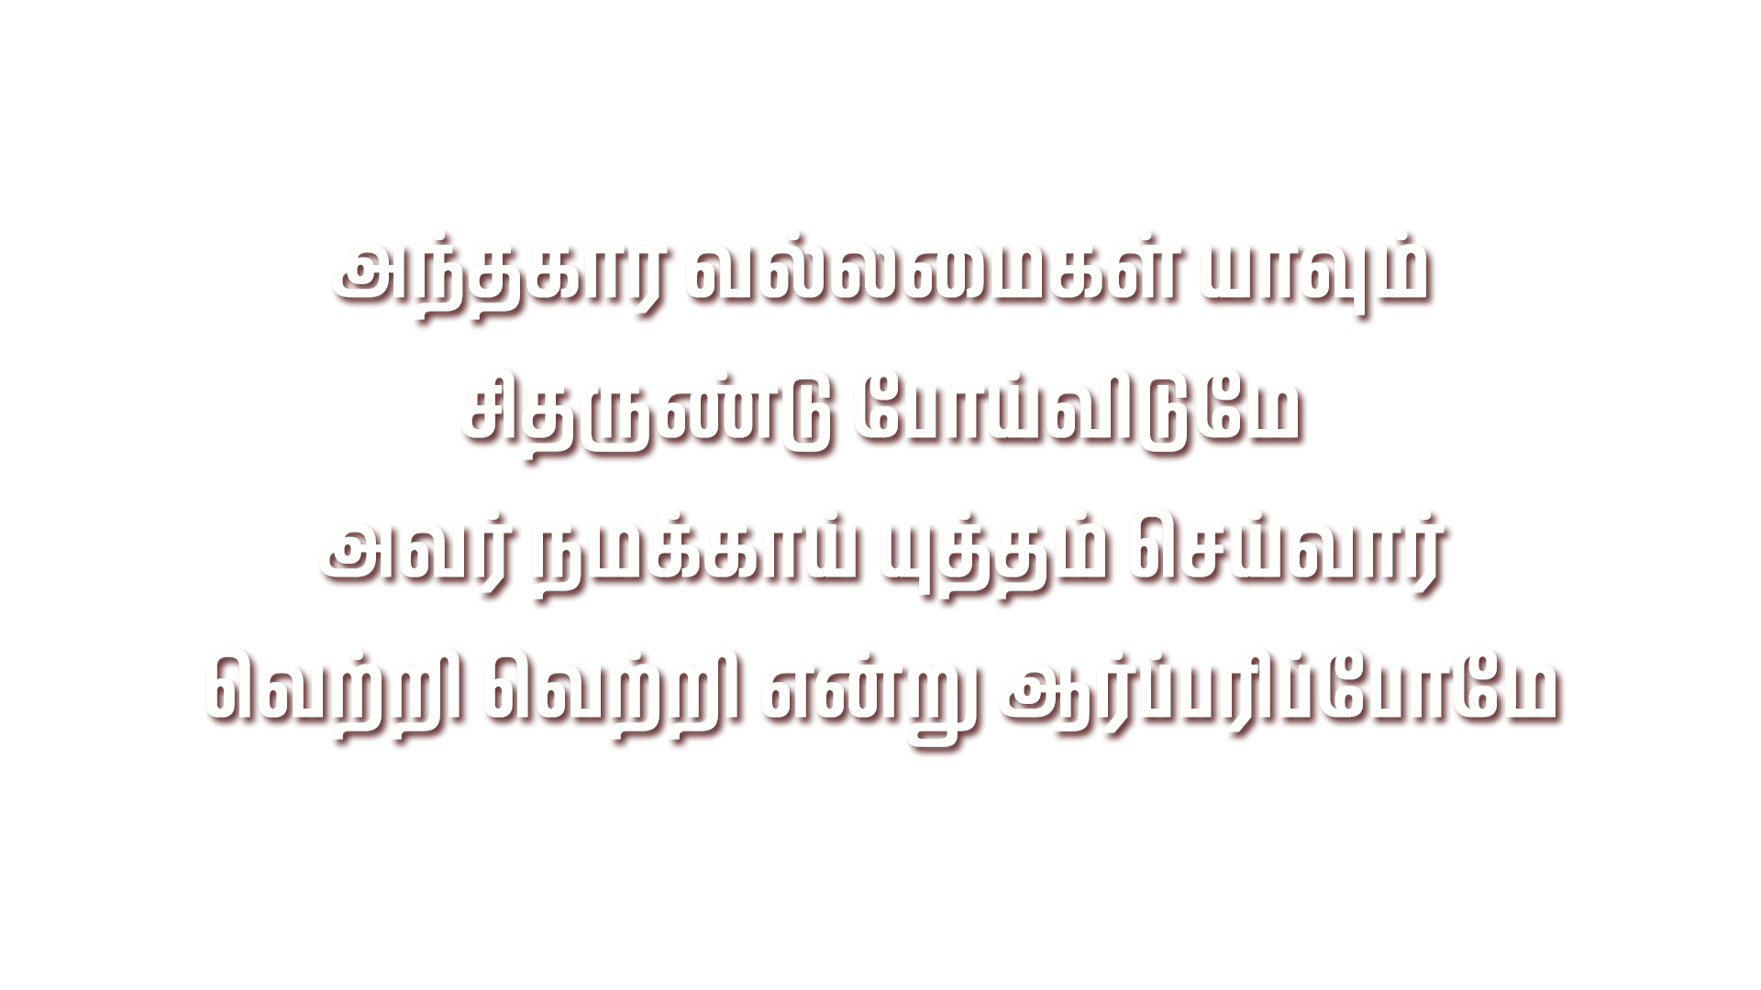
Notes:
Slide 1 - இயேசுவின் நாமத்தினால்
Slide 2 - நாமமுண்டு இரத்தமுண்டு
Slide 3 - அந்தகார வல்லமைகள்
Slide 4 - பெரிய பர்வதமே

Slide 4
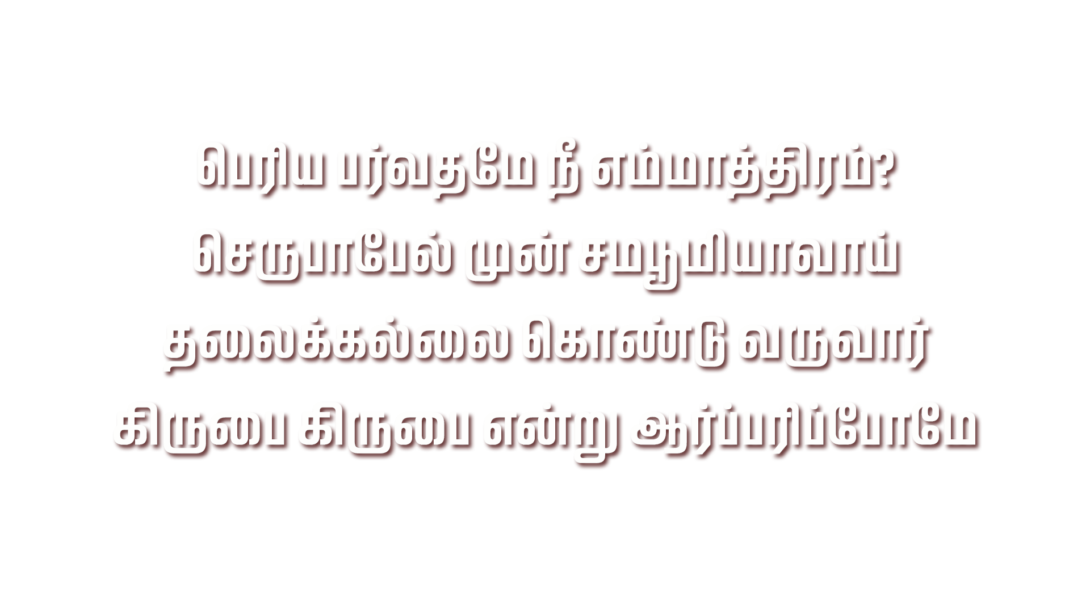
Notes:
Slide 1 - இயேசுவின் நாமத்தினால்
Slide 2 - நாமமுண்டு இரத்தமுண்டு
Slide 3 - அந்தகார வல்லமைகள்
Slide 4 - பெரிய பர்வதமே

